Slide 1
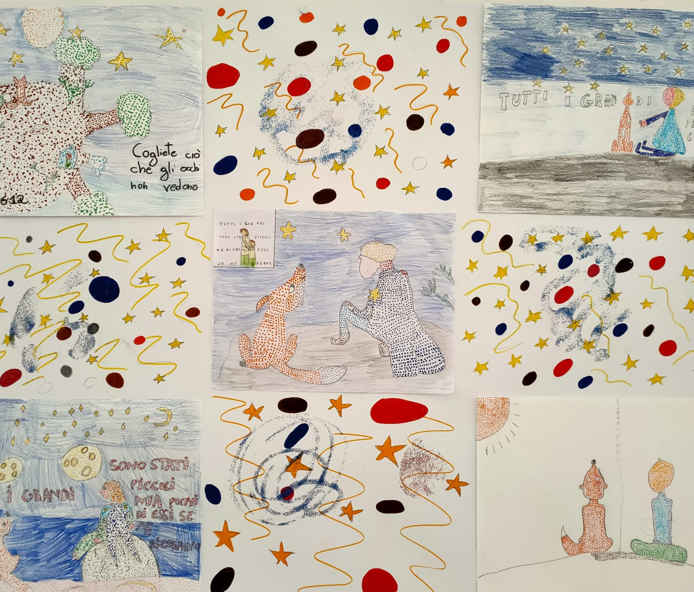
OPEN DAY
PRIMARIA
13
Gennaio
2021
Istituto Comprensivo GIOVANNI DANTONI SCICLI

Slide 2

ISCRIZIONI A.S. 2020/2021

Slide 3


PROGETTI
CONTINUITA’/ACCOGLIENZA

Slide 4
ACCORPAMENTO DISCIPLINE
DISCIPLINE | ORE
ITALIANO ARTE E IMMAGINE MUSICA | 7 1 1
MATEMATICA SCIENZE TECNOLOGIA | 7 2 1
STORIA-GEOGRAFIA CITTADINANZA SCIENZE MOTORIE | 4 1
INGLESE | 1
RELIGIONE CATTOLICA | 2
ORGANIZZAZIONE ORARIA
DA LUNEDI’ A VENERDI’
ORE 8,15/13,30

Slide 5
RISORSE STRUTTURALI
Risorse strutturali: Aula docenti Aula magna Biblioteca Palestra Laboratorio di informatica Aule con LIM e connessione ad internet Cortile interno
La scuola primaria
Plesso «De Amicis»
si trova in Via Perasso N° 2

Slide 6

OBIETTIVI SCUOLA PRIMARIA
Sostenere lo sviluppo
di crescita dei bambini
nella loro globalità
come esseri umani
consapevoli

Slide 7
PROCEDURA ISCRIZIONI
Registrarsi sul sito del MIUR all’indirizzo www.istruzione.it/iscrizionionline/
raggiungibile dalla home page del MIUR o dal sito della scuola.
Si riceverà sulla propria casella di posta elettronica il codice personale di accesso al servizio IscrizioniOnLine.
La registrazione può avvenire a partire dal 04 e fino al 25 gennaio 2021.
Le famiglie per poter effettuare l’iscrizione on line devono:
individuare la scuola d’interesse (anche attraverso l’aiuto di “Scuola in Chiaro”);
registrarsi sul sito.
Codice meccanografico della scuola primaria. “Plesso De Amicis”: RGEE82601V

Slide 8
PROCEDURA ISCRIZIONI
-Compilare la domanda in tutte le sue parti attraverso il sistema “Iscrizioni on line”.
-Il sistema “Iscrizioni on line” si farà carico di avvisare le famiglie, via posta elettronica, in tempo reale dell’avvenuta registrazione o delle variazioni di stato della domanda.
-La famiglia, inoltre, attraverso una funzione web potrà in ogni momento seguire l’iter della domanda inoltrata.

Slide 9


PROCEDURA ISCRIZIONI
Sul sito www.istruzione.it/iscrizionionline/
Entra in quest'area per compilare ed inoltrare il modulo di iscrizione
Scegli la scuola considerando la sua offerta formativa

Slide 10
PROCEDURA ISCRIZIONI
Per consentire una scelta consapevole della scuola, i genitori hanno a disposizione, all’interno di “Scuola in chiaro”, il Rapporto di Autovalutazione (RAV), documento che fornisce una rappresentazione della qualità del servizio scolastico.

Slide 11
PROCEDURA ISCRIZIONI
ORARIO DI SEGRETERIA PER LE ISCRIZIONI
Dal 7 al 25 gennaio 2021 esclusivamente per le operazioni di iscrizione, l'orario di ricevimento degli uffici amministrativi viene ampliato come segue:
dal Martedì al Giovedì
dalle ore 15.30 alle ore 17.30

Slide 12
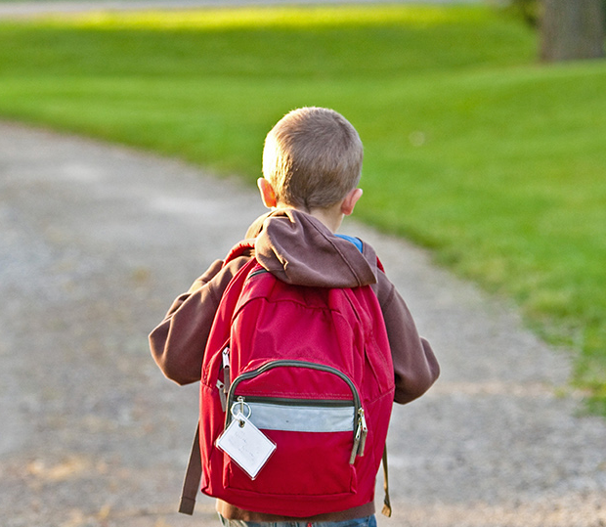
Grazie!
VI ASPETTIAMO…

